Slide 1
2조
작업 기간 | 23.04.24~23.05.02
인력 구성 | 박정훈, 김유영, 신주현, 이경훈
프로젝트 목적 | Python을 이용한 데이터 분석경험
프로젝트 내용 | 부정적인 사건 발생시 부정적 인식의 생성과 소멸패턴
주요 업무 및 상세 역할 | 데이터 수집 Pandas로 데이터전처리
사용언어 | Python
참고 자료 | https://github.com/clear2023/P1/blob/main/%ED%94%84%EB%A1%9C%EC%A0%9D%ED%8A%B8/%EC%9E%AC%EB%82%9C%EA%B3%BC%20%EC%9D%B4%EC%9A%A9%EA%B0%9D%20%EA%B0%90%EC%86%8C/1%EC%B0%A8_%ED%94%84%EB%A1%9C%EC%A0%9D%ED%8A%B8_2.ipynb
이용객의 감소와 복구
부정적 인식의 생성과 소멸 패턴과 이용자 간의 관계 파악
이름 | 박 정 훈
생년월일 | 1993. 01. 21
이메일 | ndh20a@naver.com
전화번호 | 010-7363-8497
주소 | 경기도 군포시 산본천로 34
김유영 박정훈 신주현 이경훈

Slide 2
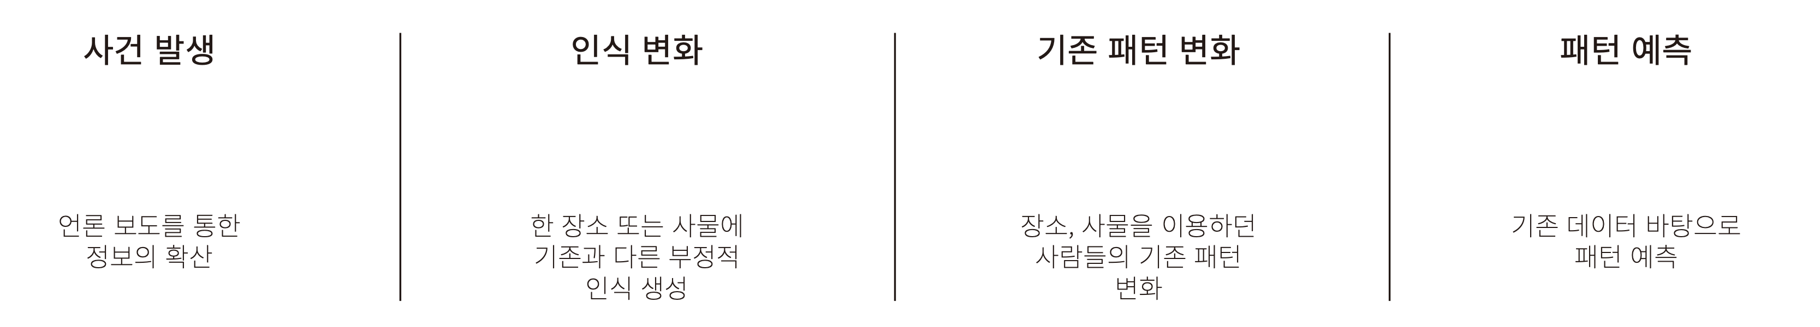

Slide 3
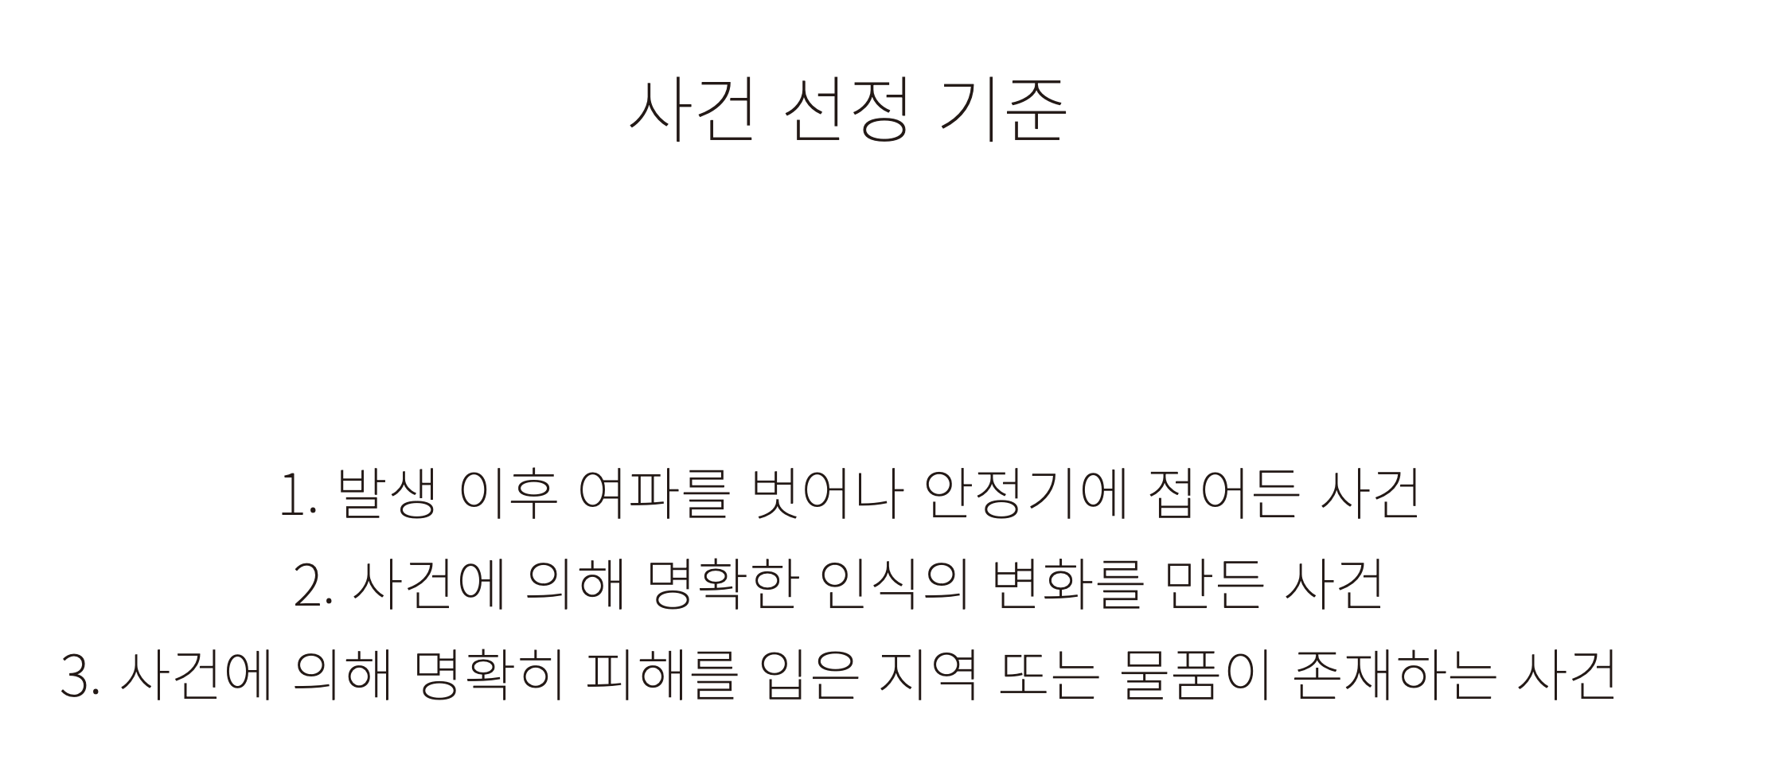

Slide 4
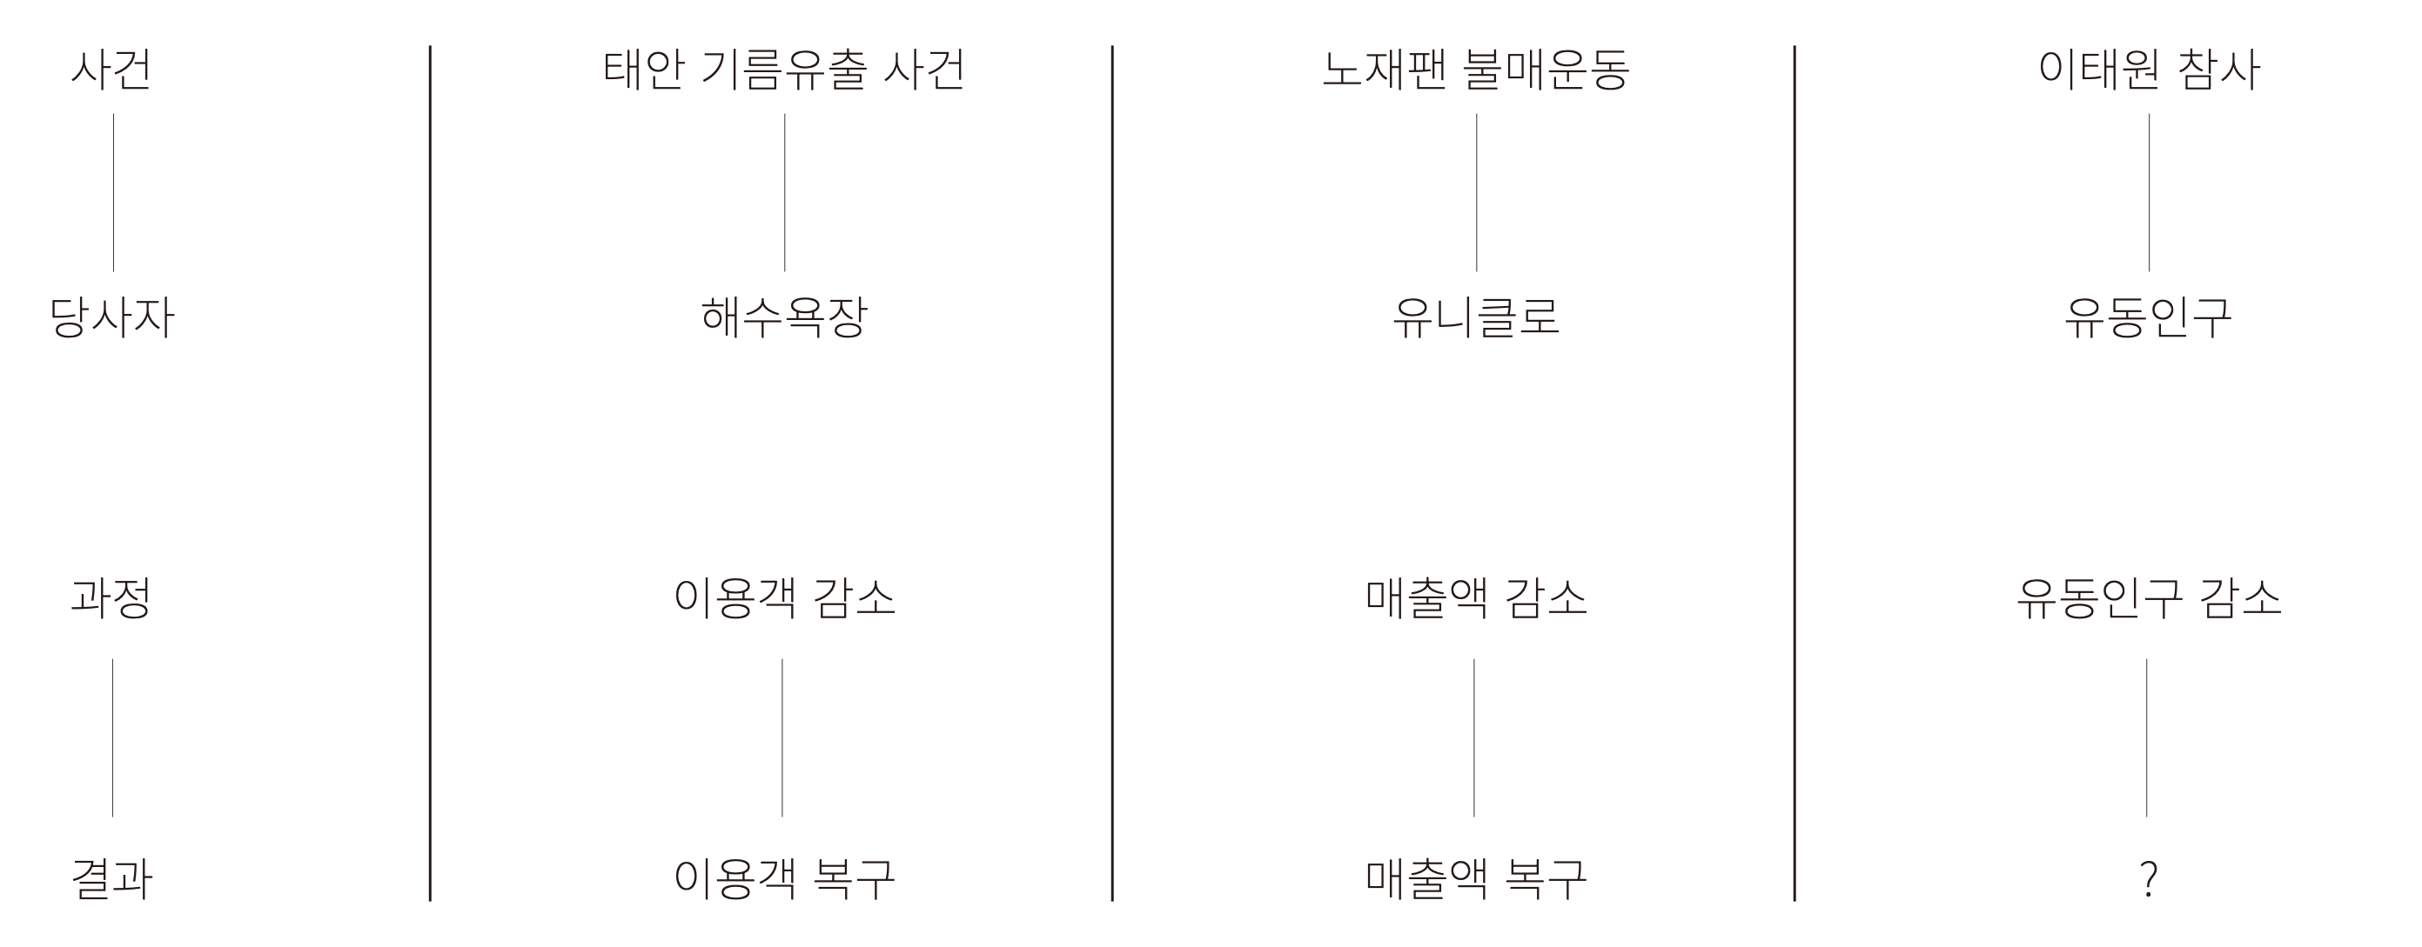

Slide 5
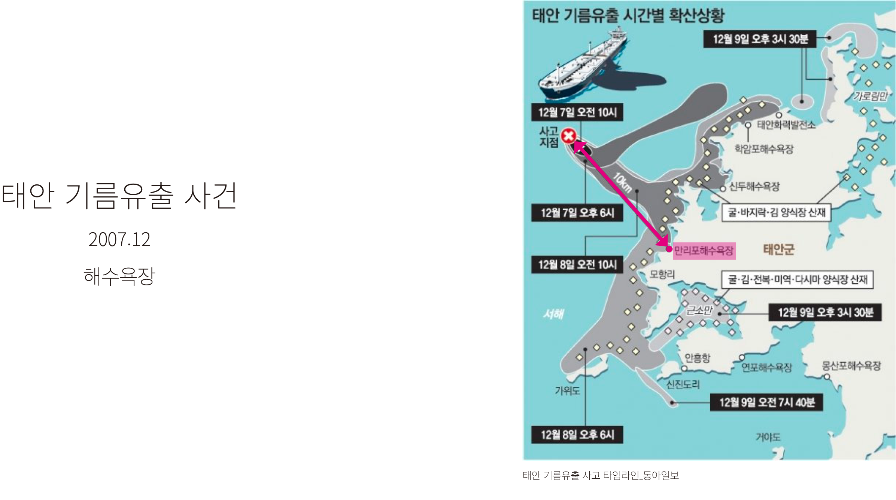

Slide 6
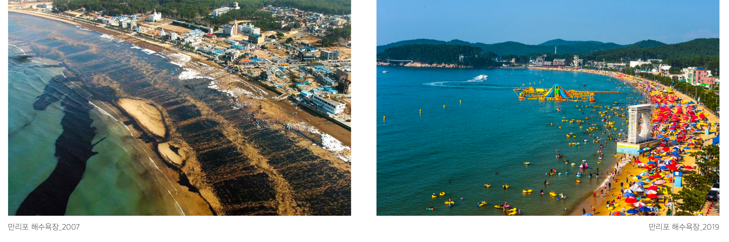

Slide 7
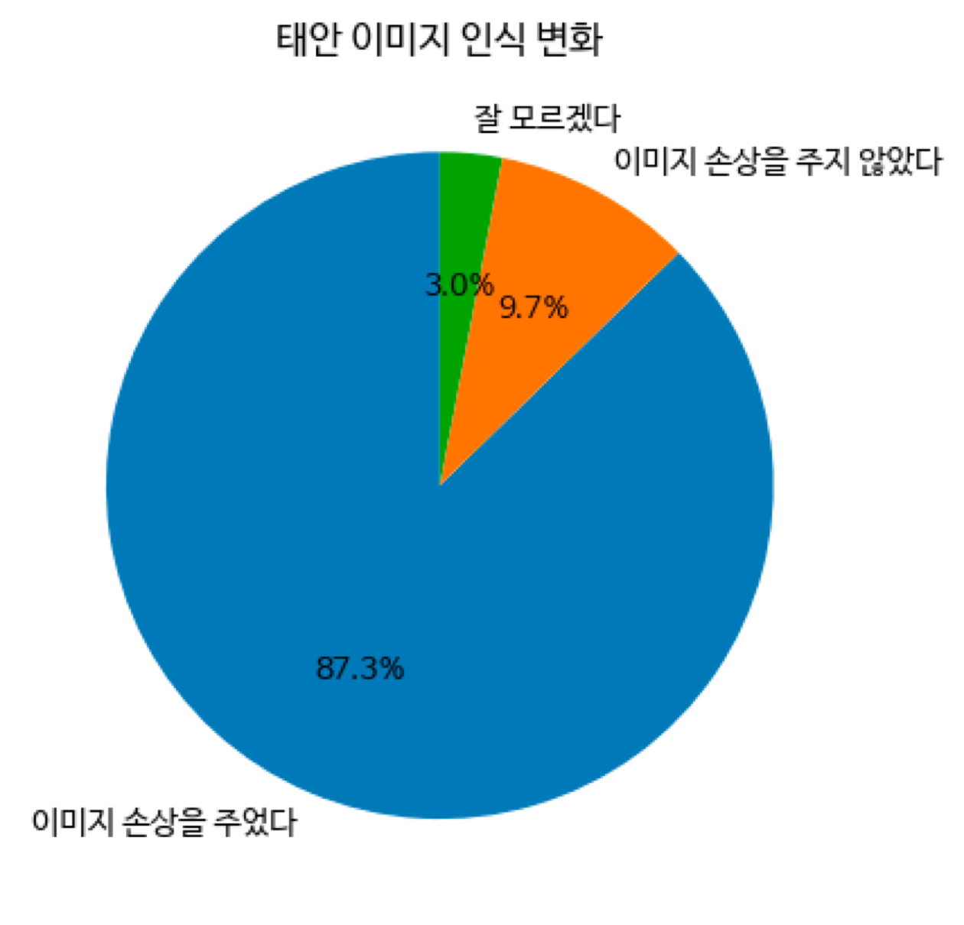
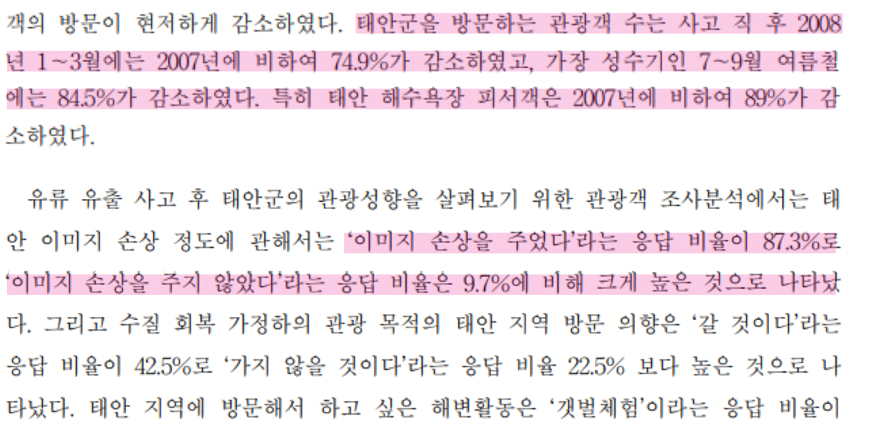
부정적 인식 형성

Slide 8
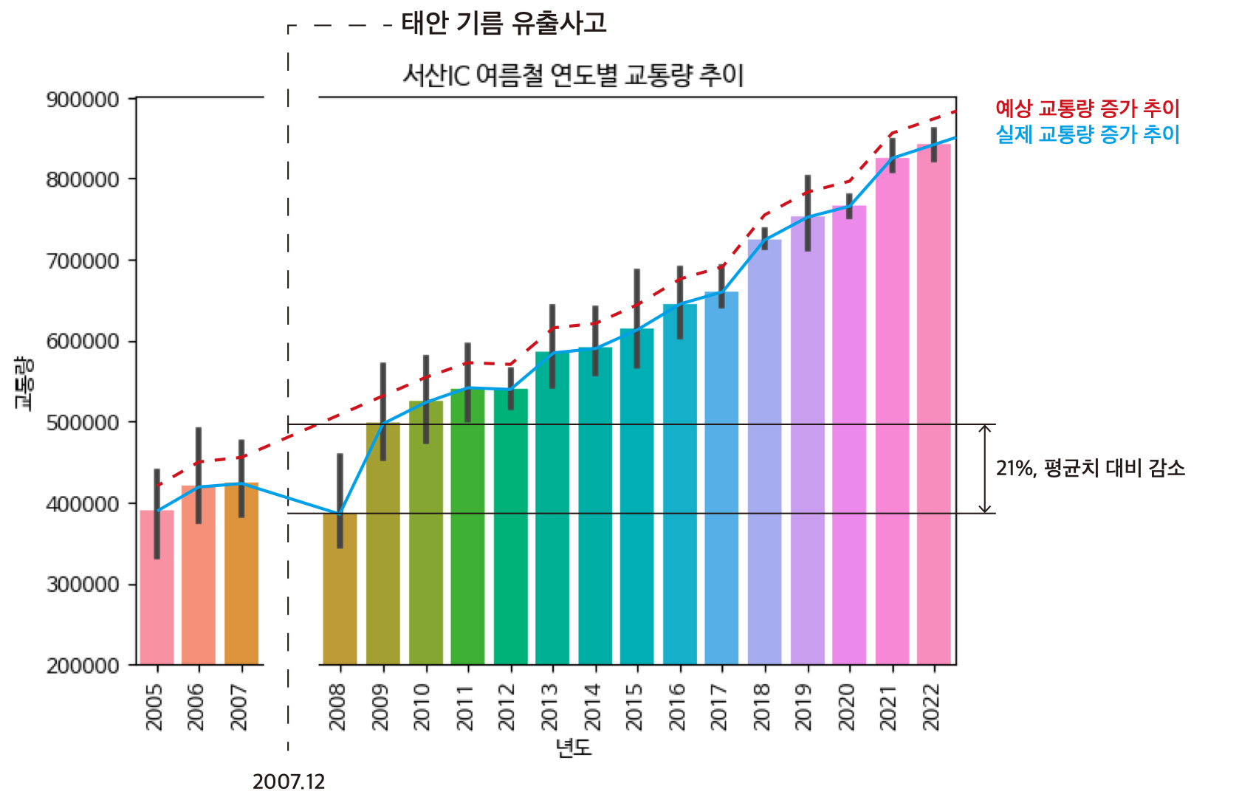
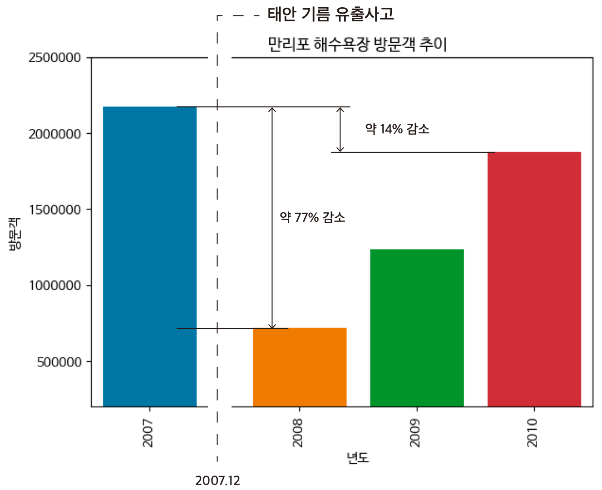
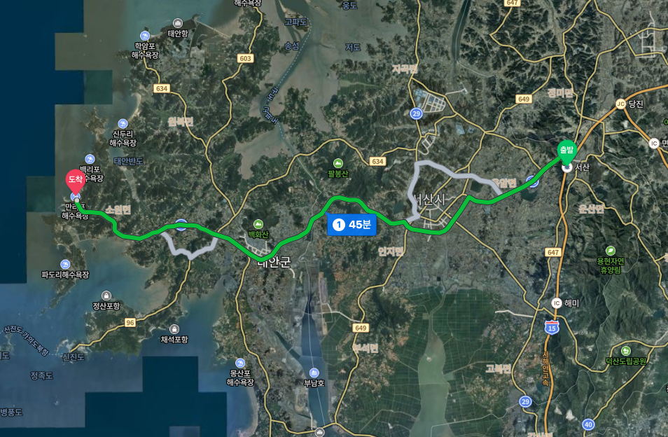
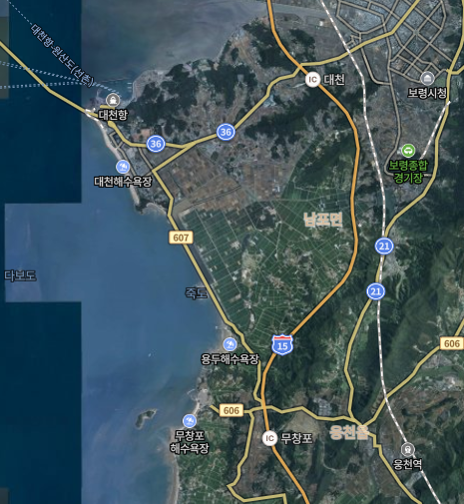
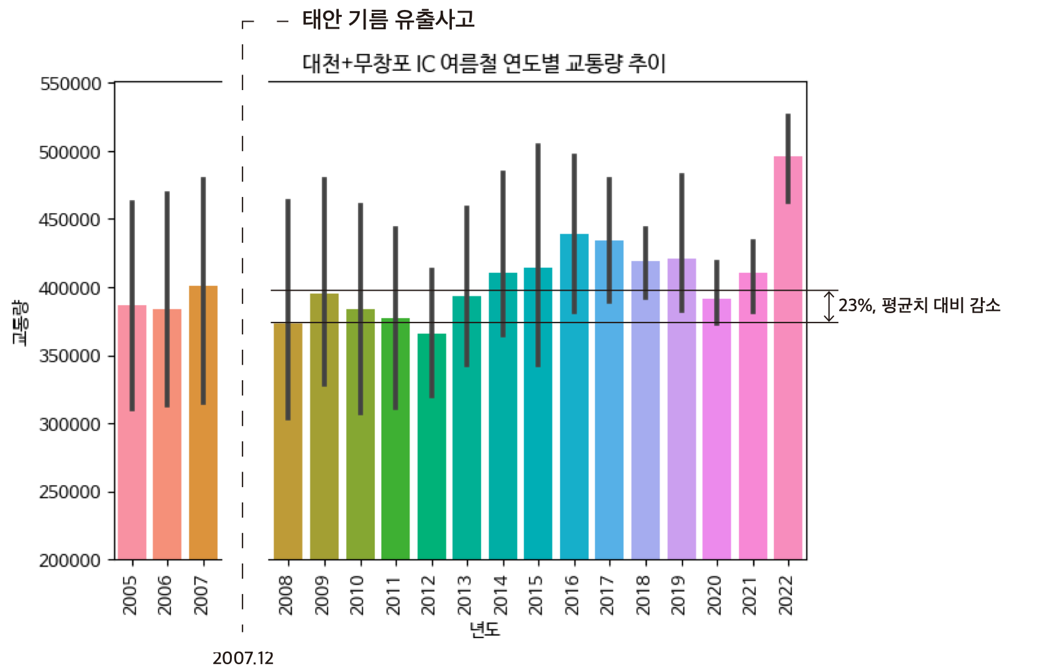
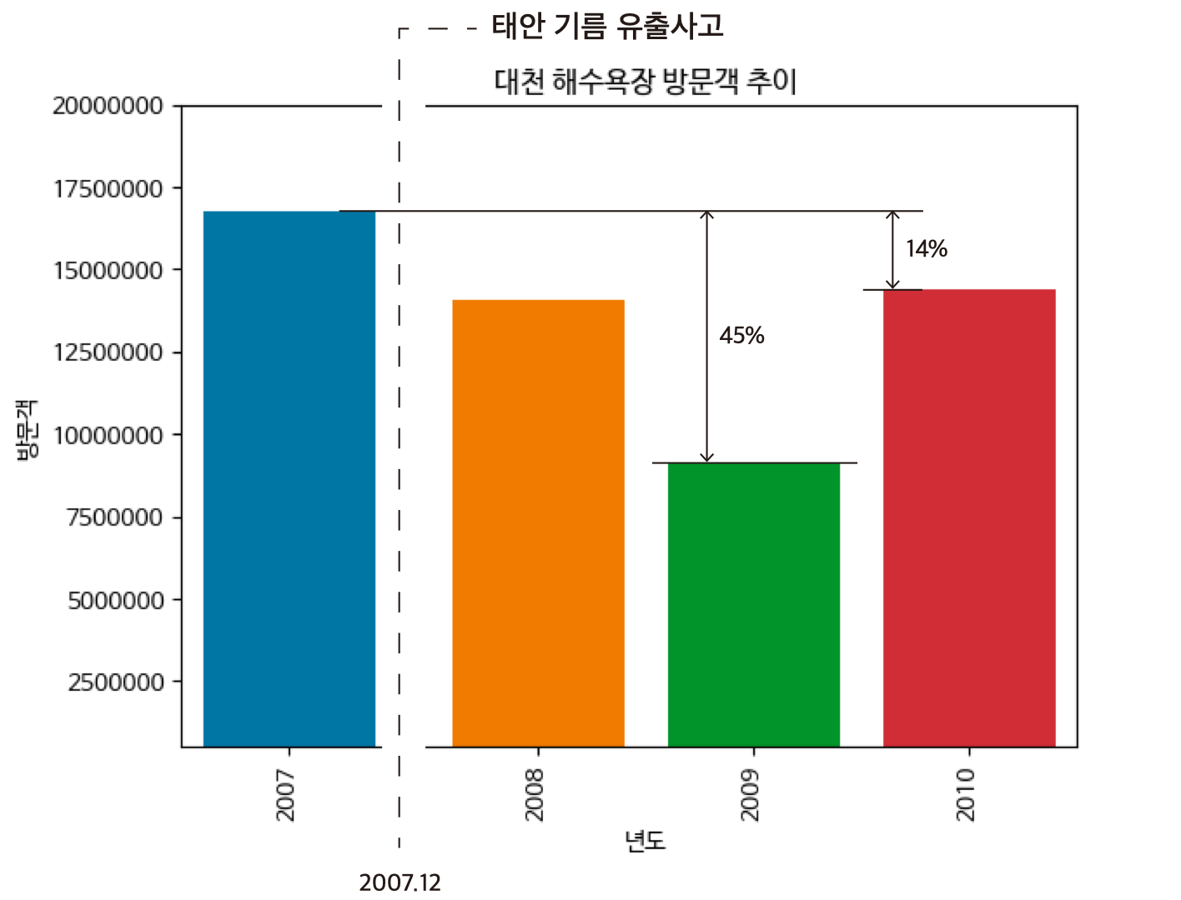
서산 IC 에서 만리포 해수욕장
대천, 무창포 IC 에서 대천 해수욕장

Slide 9
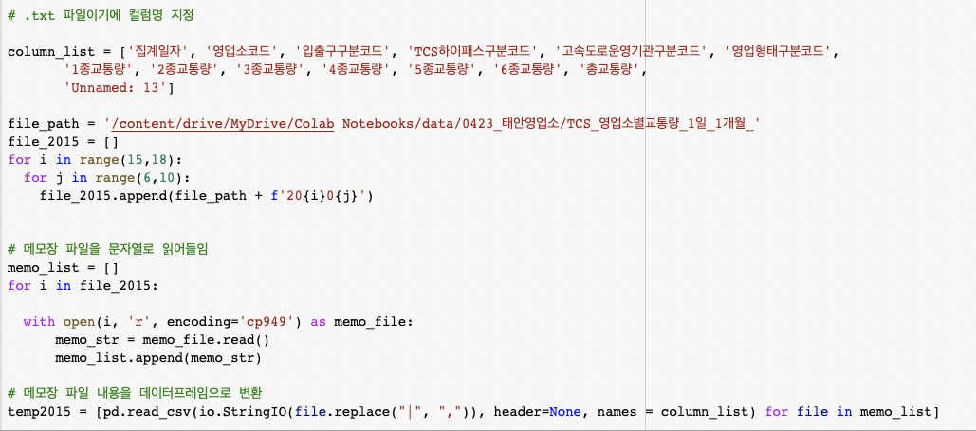
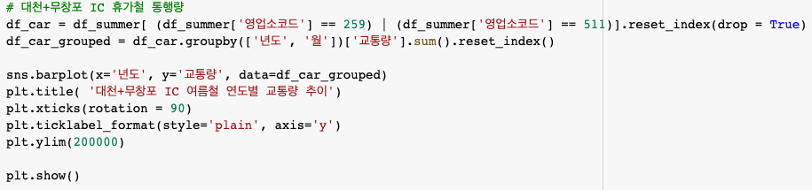
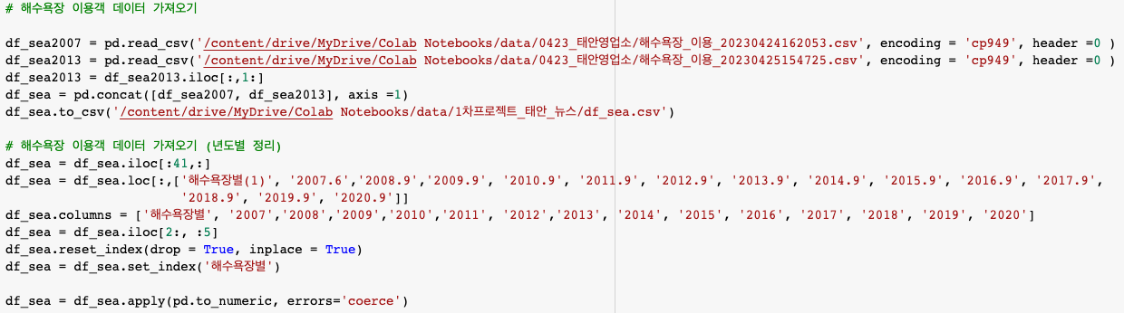
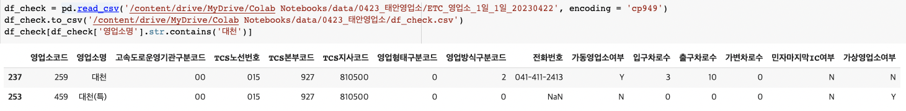
2016년 이전 데이터= *.csv / 2016 이후 데이터= *.txt
해수욕장 방문객의 추이를 보기 위해 6-9월으로 날짜를 제한
컬럼명 통일 및 결측치 제거
영업소명을 위한 추가 데이터수집
3-6종 교통량은 화물차 교통량을 의미한다. 따라서 제외

Slide 10
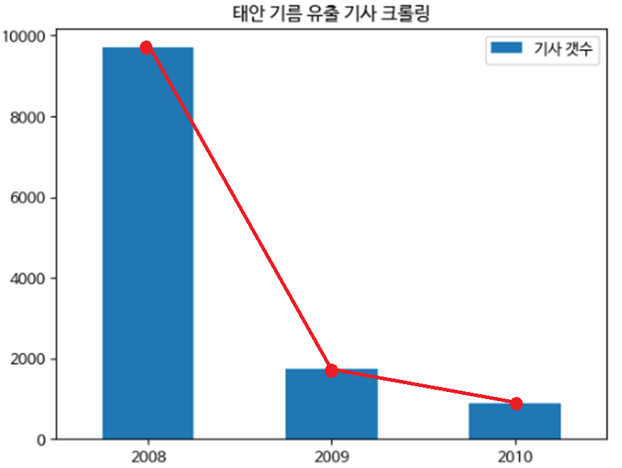
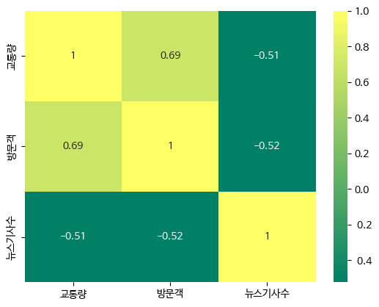
기사 개수
15%까지 감소하는 기간 = 1년
10%까지 감소하는 기간 = 2년
방문객
= 77% 감소
= 14% 감소
90% 감소

Slide 11
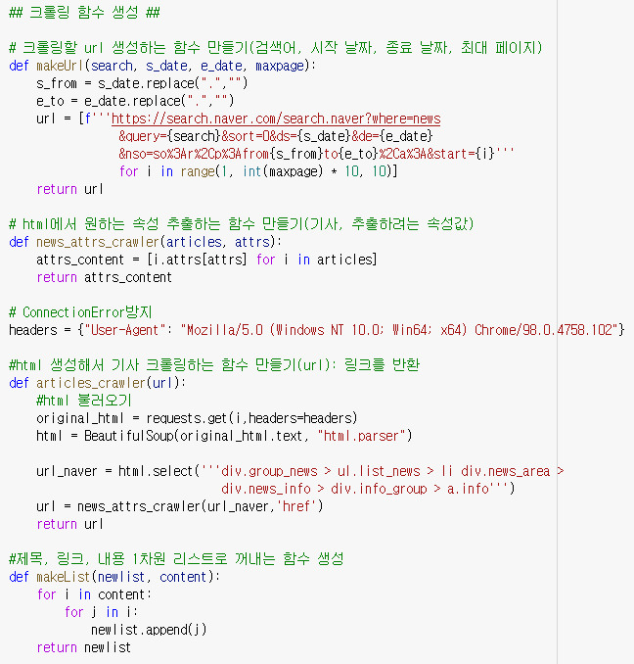
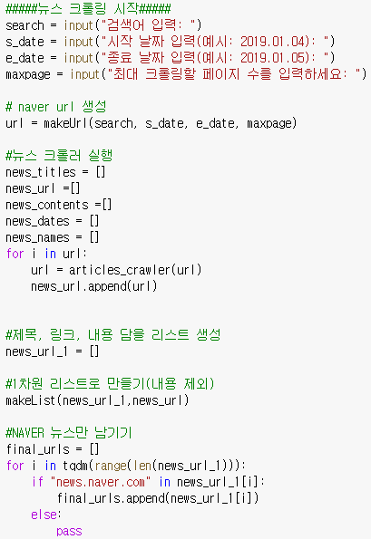
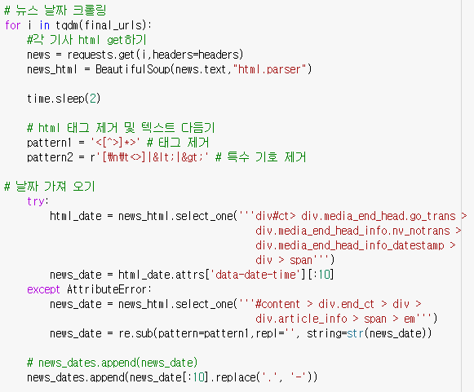
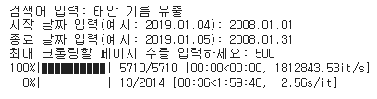
함수 선언
크롤링 & 실행

Slide 12


Slide 13
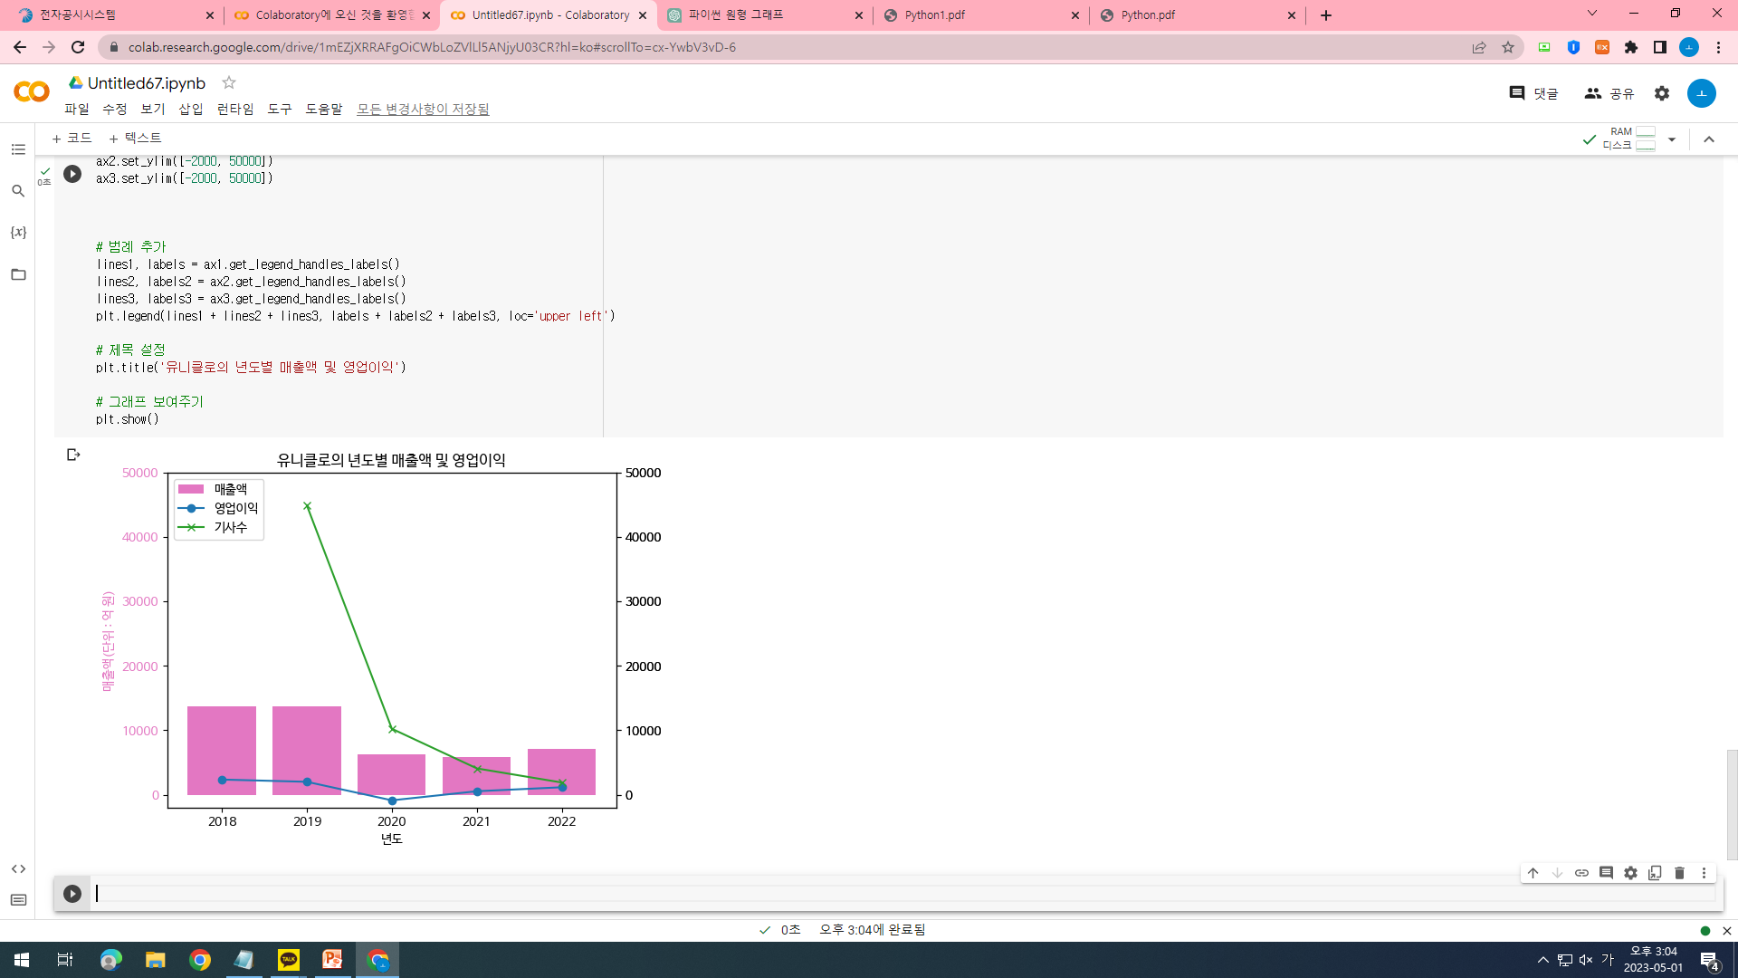
import matplotlib.pyplot as plt
import numpy as np
df_uniqlo = {"년도" : ["2018", "2019", "2020", "2021", "2022"],
"매출액" : [13732, 13781, 6298, 5824, 7043],
"영업이익" : [2343 ,1994, -884, 529, 1148],
"기사수" : [np.nan, 44952,10235,4072,1879]}
x = df_uniqlo["년도"]
y1 = df_uniqlo["매출액"]
y2 = df_uniqlo["영업이익"]
y3 = df_uniqlo["기사수"]
fig, ax1 = plt.subplots()
# 매출액 그래프
ax1.set_xlabel('년도')
color1 = 'tab:pink'
ax1.set_ylabel('매출액(단위 : 억 원)', color=color1)
ax1.bar(x, y1, color=color1, label='매출액') # label 추가
ax1.tick_params(axis='y', labelcolor=color1)
# 영업이익 그래프
ax2 = ax1.twinx()
color2 = 'tab:blue'
ax2.plot(x, y2, marker='o', color=color2, label='영업이익') # label 추가
# 기사수 그래프
ax3 = ax1.twinx()
color3 = 'tab:green'
ax3.plot(x, y3, color=color3, marker='x', label='기사수') # label 추가
# y축 범위 설정
ax1.set_ylim([-2000, 50000])
ax2.set_ylim([-2000, 50000])
ax3.set_ylim([-2000, 50000]) # 범례 추가
lines1, labels = ax1.get_legend_handles_labels()
lines2, labels2 = ax2.get_legend_handles_labels()
lines3, labels3 = ax3.get_legend_handles_labels()
plt.legend(lines1 + lines2 + lines3, labels + labels2 + labels3, loc='upper left')
# 제목 설정
plt.title('유니클로의 년도별 매출액 및 영업이익')
# 그래프 보여주기
plt.show()
90% 감소
48% 감소
출처 : https://www.thebell.co.kr/free/content/ArticleView.asp?key=202212071642251080109471&lcode=00
Notes:
우리나라의 노재팬 선언 이후 대표적인 일본 기업 유니클로의 매출액 및 영업이익에 대해서 살펴보겠습니다.
2019년 7월에 노재팬 선언을 하여서 2018년도에 대한 자료는 없습니다. 매출액과 영업이익은 2019년도에 비해서 2020년도는 현저히 떨어지는 것을 알 수 있으며 기사수는 2019년에 약 4만5천개 이상이 있고 2020년도에는 감소하는 것을 알 수 있습니다.
출처는 전자공시시스템 사이트 DART를 이용한 기사입니다.

Slide 14
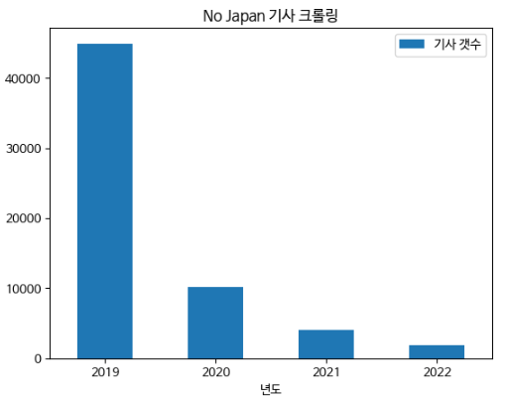
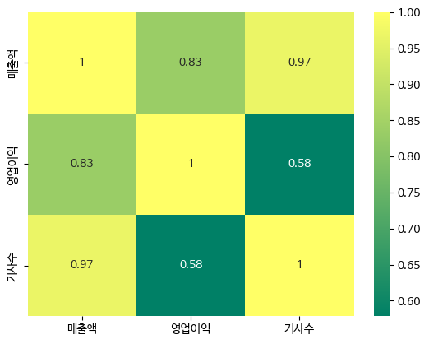
기사 개수
15%까지 감소하는 기간 = 20개월
90%까지 감소하는 기간 = 24개월
이후 회복세
매출액
= 48% 감소
= 14% 감소

Slide 15
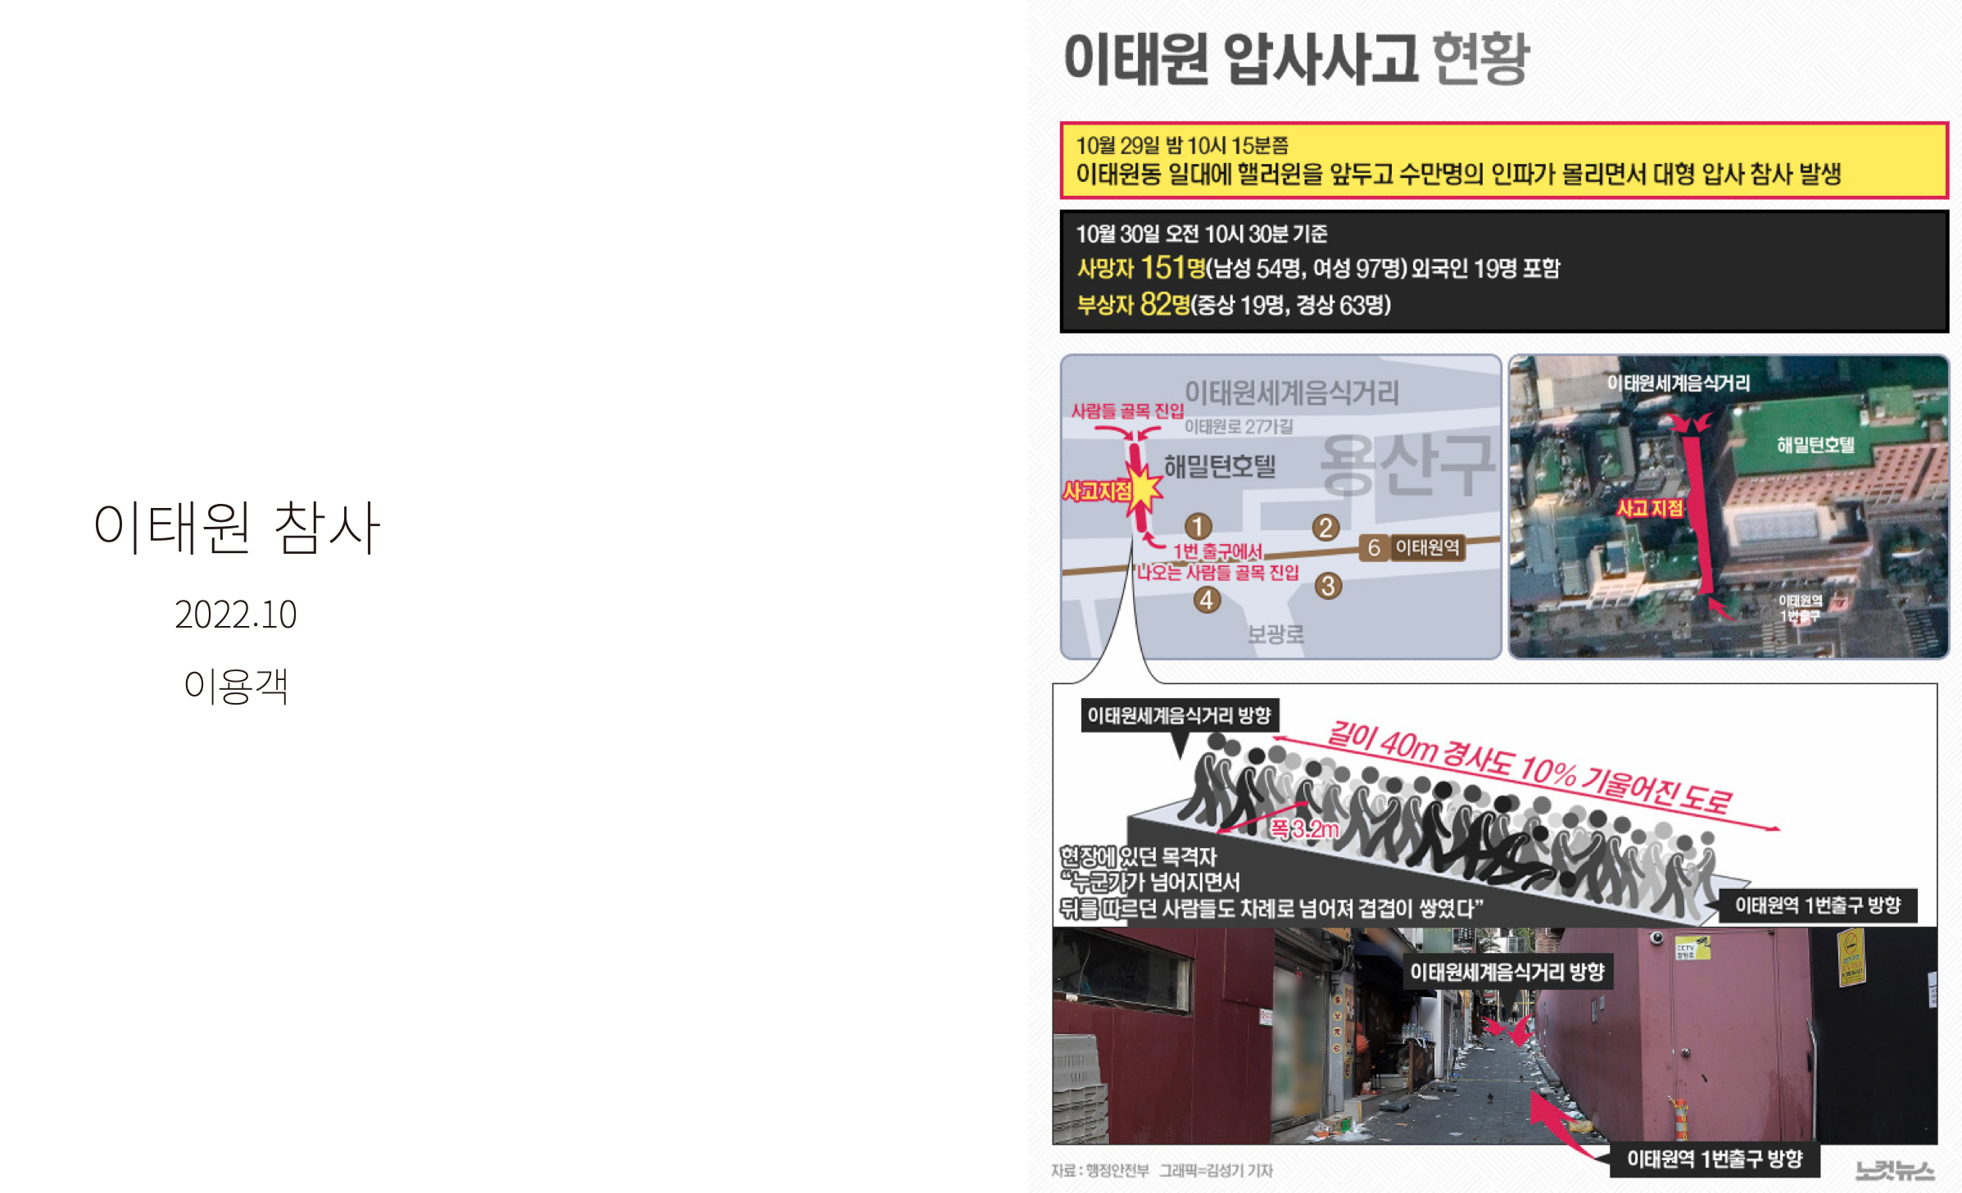

Slide 16
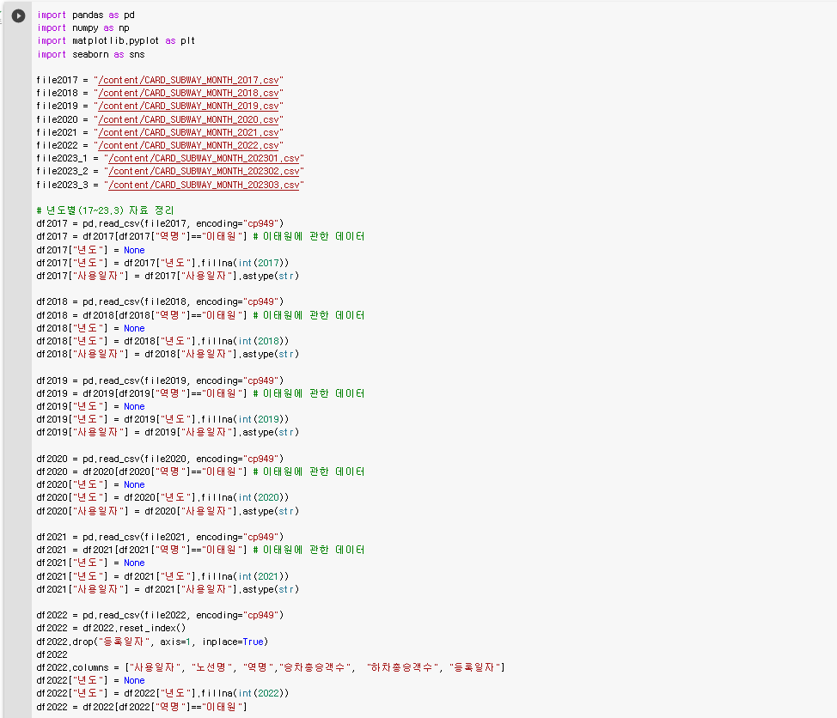
출처 : 코레일 지하철 승하차 자료
Notes:
2017년~2019년까지 많은 승객수를 보이지만, 2020년 이후로는 코로나의 여파로 승객 수가 감소하였고, 2022년 10월 29일 이태원 참사 이후 현재까지는 한 눈에 확인될 정도로 감소한 하차승객수를 볼 수 있습니다.

Slide 17
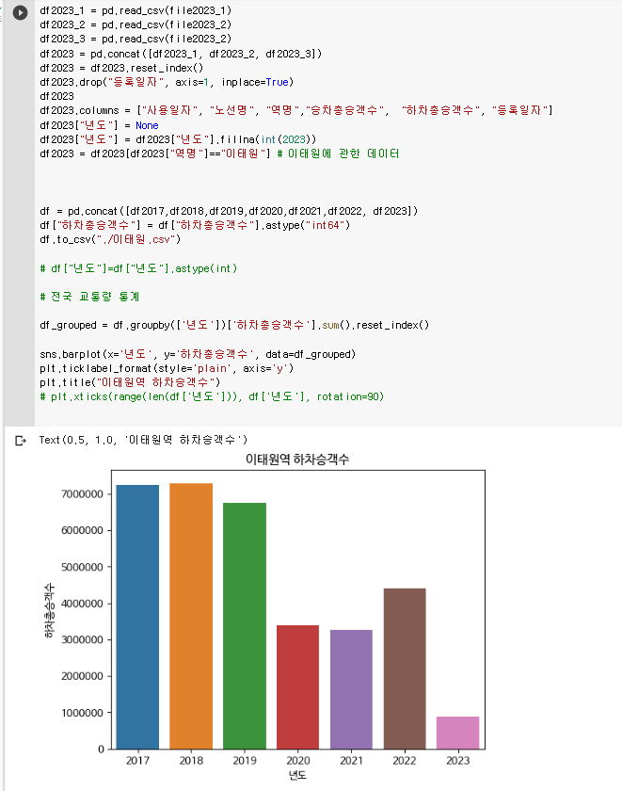

Slide 18
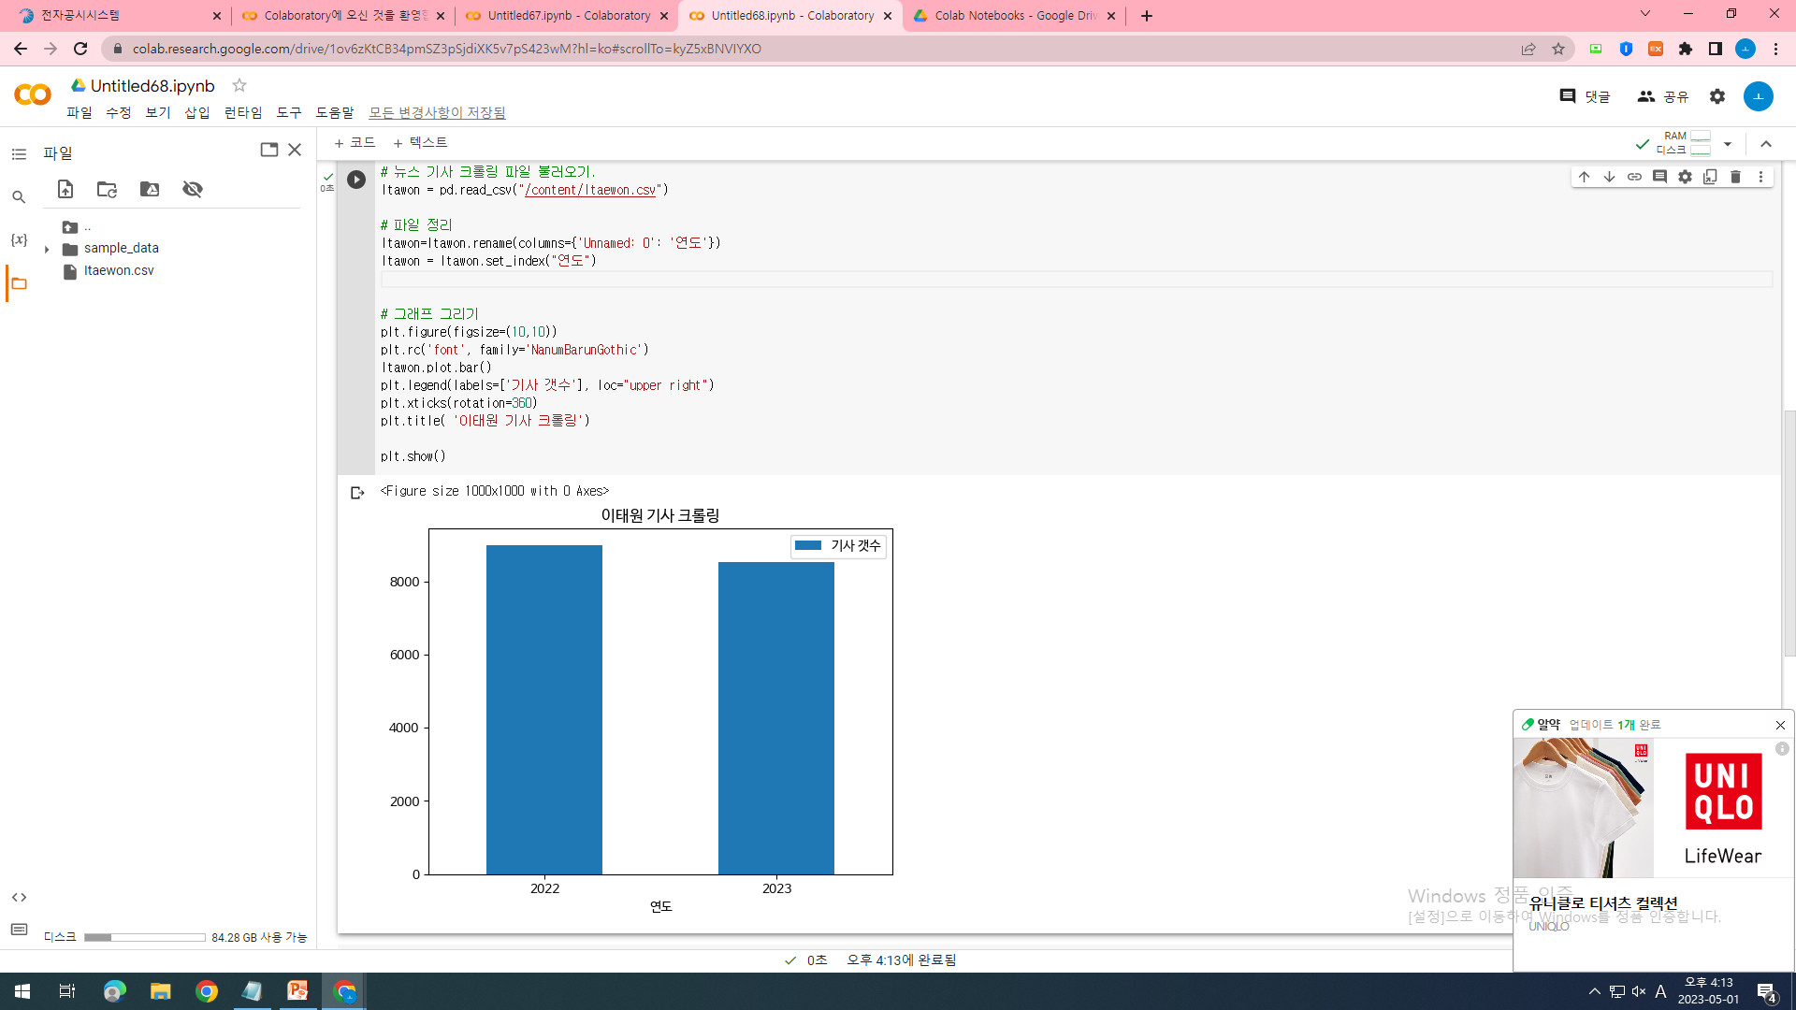
# 그래프를 그리기 위한 모듈
import matplotlib.pyplot as plt
import pandas as pd
# 뉴스 기사 크롤링 파일 불러오기.
Itawon = pd.read_csv("/content/Itaewon.csv")
# 파일 정리
Itawon=Itawon.rename(columns={'Unnamed: 0': '연도'})
Itawon = Itawon.set_index("연도")
# 그래프 그리기
plt.figure(figsize=(10,10))
plt.rc('font', family='NanumBarunGothic')
Itawon.plot.bar()
plt.legend(labels=['기사 갯수'], loc="upper right")
plt.xticks(rotation=360)
plt.title( '이태원 기사 크롤링')
plt.show()
Notes:
이태원 관련 뉴스 기사는 2022년 : 8991이고 2023년 : 8530 입니다.
2023년 4월 26일에 크롤링한 결과입니다.
다른 선례들에 비해서 시간이 많이 지나지 않았지만 2023년에도 많은 기사 수가 있다는 것을 볼 수 있습니다.

Slide 19
#제목, 링크, 내용 1차원 리스트로 꺼내는 함수 생성
def makeList(newlist, content):
for i in content:
for j in i:
newlist.append(j)
return newlist
#제목, 링크, 내용 담을 리스트 생성
news_url_1 = []
#1차원 리스트로 만들기(내용 제외)
makeList(news_url_1,news_url)
#NAVER 뉴스만 남기기
final_urls = []
for i in tqdm(range(len(news_url_1))):
if "news.naver.com" in news_url_1[i]:
final_urls.append(news_url_1[i])
else:
pass
# 뉴스 내용 크롤링
for i in tqdm(final_urls):
#각 기사 html get하기
news = requests.get(i,headers=headers)
news_html = BeautifulSoup(news.text,"html.parser")
time.sleep(2)
# html 태그 제거 및 텍스트 다듬기
pattern1 = '<[^>]*>' # 태그 제거
pattern2 = r'[\n\t<>]|&lt;|&gt;' # 특수 기호 제거
# 날짜 가져 오기
try:
html_date = news_html.select_one("div#ct> div.media_end_head.go_trans > div.media_end_head_info.nv_notrans > div.media_end_head_info_datestamp > div > span")
news_date = html_date.attrs['data-date-time'][:10]
except AttributeError:
news_date = news_html.select_one("#content > div.end_ct > div > div.article_info > span > em")
news_date = re.sub(pattern=pattern1,repl='', string=str(news_date))
# news_dates.append(news_date)
news_dates.append(news_date[:10].replace('.', '-'))
###데이터 프레임으로 만들기###
import pandas as pd
# #데이터 프레임 만들기
news_df = pd.DataFrame({'date':news_dates, 'link': final_urls})
# #중복 행 지우기
news_df = news_df.drop_duplicates(keep='first', ignore_index=True)
news_df.to_csv("./Itawon.csv")
#크롤링시 필요한 라이브러리 불러오기
from bs4 import BeautifulSoup
import requests
import re
import datetime
from tqdm import tqdm
import sys
import time
# 크롤링할 url 생성하는 함수 만들기(검색어, 시작 날짜, 종료 날짜, 최대 페이지)
def makeUrl(search, s_date, e_date, maxpage):
s_from = s_date.replace(".","")
e_to = e_date.replace(".","")
url = [f"https://search.naver.com/search.naver?where=news&query={search}&sort=0&ds={s_date}&de={e_date}&nso=so%3Ar%2Cp%3Afrom{s_from}to{e_to}%2Ca%3A&start={i}" for i in range(1, int(maxpage) * 10, 10)]
return url
# html에서 원하는 속성 추출하는 함수 만들기(기사, 추출하려는 속성값)
def news_attrs_crawler(articles, attrs):
attrs_content = [i.attrs[attrs] for i in articles]
return attrs_content
# ConnectionError방지
headers = {"User-Agent": "Mozilla/5.0 (Windows NT 10.0; Win64; x64) Chrome/98.0.4758.102"}
#html 생성해서 기사 크롤링하는 함수 만들기(url): 링크를 반환
def articles_crawler(url):
#html 불러오기
original_html = requests.get(i,headers=headers)
html = BeautifulSoup(original_html.text, "html.parser")
url_naver = html.select("div.group_news > ul.list_news > li div.news_area > div.news_info > div.info_group > a.info")
url = news_attrs_crawler(url_naver,'href')
return url
#####뉴스 크롤링 시작#####
search = input("검색어 입력: ")
s_date = input("시작 날짜 입력(예시: 2019.01.04): ") #2019.01.04
e_date = input("종료 날짜 입력(예시: 2019.01.05): ") #2019.01.05
maxpage = input("최대 크롤링할 페이지 수를 입력하세요: ")
# naver url 생성
url = makeUrl(search, s_date, e_date, maxpage)
#뉴스 크롤러 실행
news_titles = []
news_url =[]
news_contents =[]
news_dates = []
news_names = []
for i in url:
url = articles_crawler(url)
news_url.append(url)

Slide 20
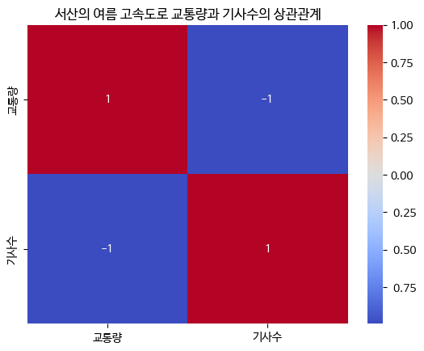

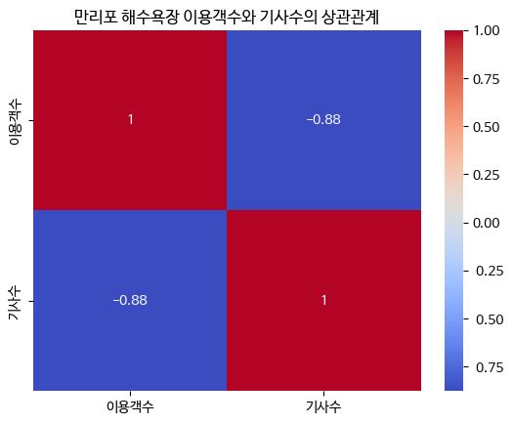


Slide 21
